Slide 1
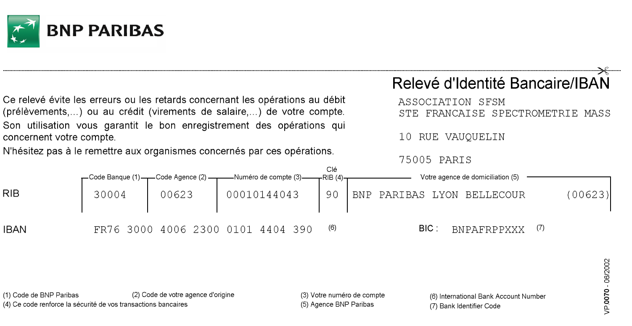
Club Jeune de la Société Française de Spectrométrie de Masse
XXVI^{èmes} Rencontres et Ecole de Printemps
69590 Pomeys (Rhône)
Du 07 mars au 11 mars 2022
www.cjsm.sfsm.fr
Formulaire d’inscription
(À envoyer avant le 18/02/2022 à clubjeunesm@gmail.com)
Identité-Coordonnées :
Titre : □ M. □ Mme. □ Autre
Nom : Prénom :
Statut : □ Master □ Doctorant __ année □ Post-Doctorant □ Permanent
Organisme :
Adresse :
Code postal : Ville/Pays :
Téléphone portable du participant :
Adresse Mail du participant :
Informations Complémentaires :
Demande d’oral : □ Oui □ Non
Repas aménagés : □ Oui □ Non Si oui, lequel (ex : végétarien) :
Place dans le car : □ Oui □ Non
Paiement :
Le montant de l’inscription s’élève à 70€ pour les masters et doctorants 1ère année, 125€ pour les doctorants 2ème et 3ème années,175 € pour un post-doctorant et 215 € pour un permanent (TVA de 0%). Merci de préciser la référence de la facture lors de vos paiements. Les virements doivent être effectués sur le compte associé au RIB ci-dessous.
Votre règlement s’effectuera par :

